Slide 1
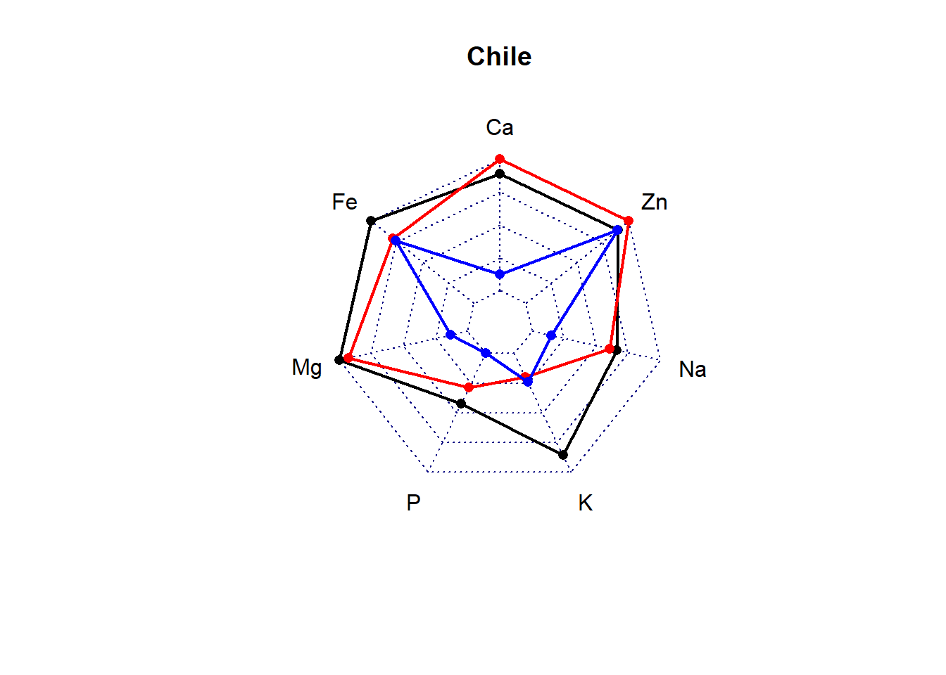
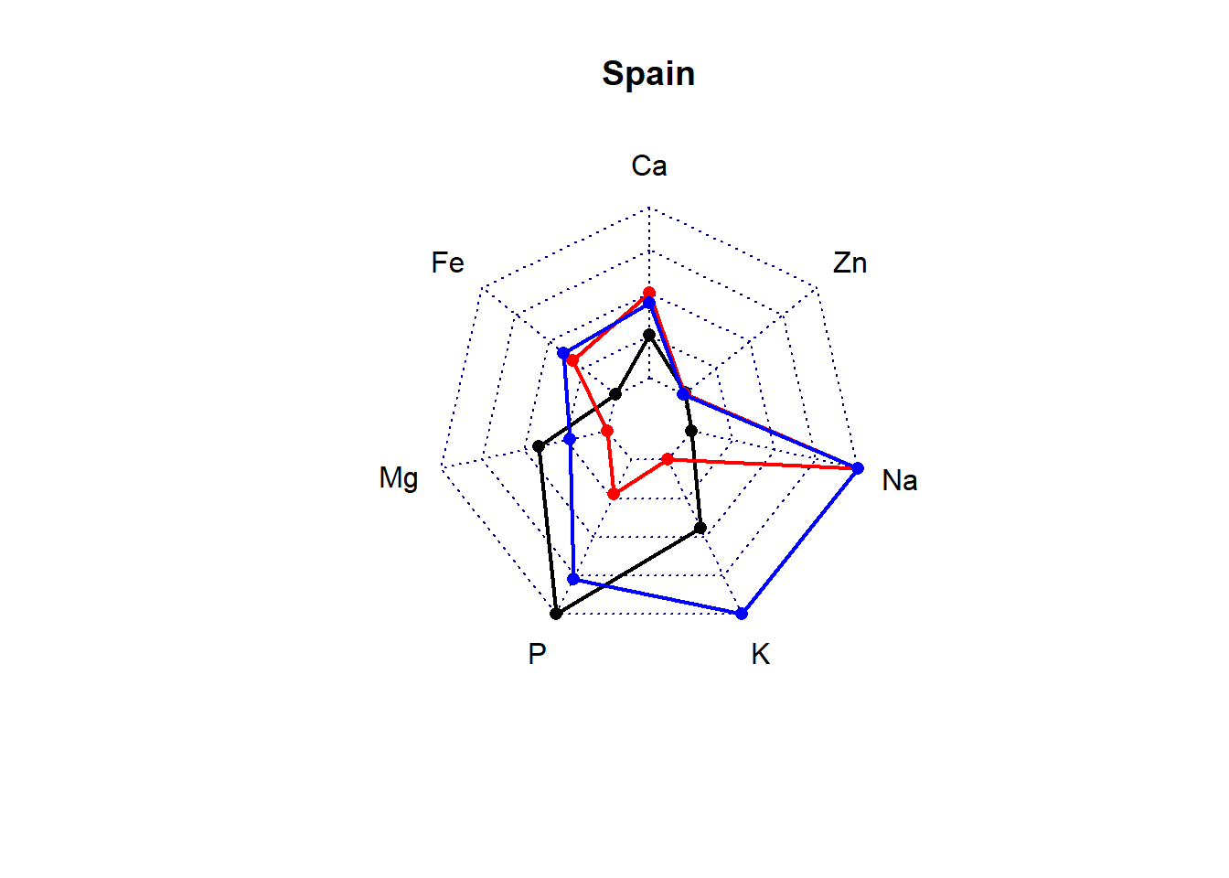
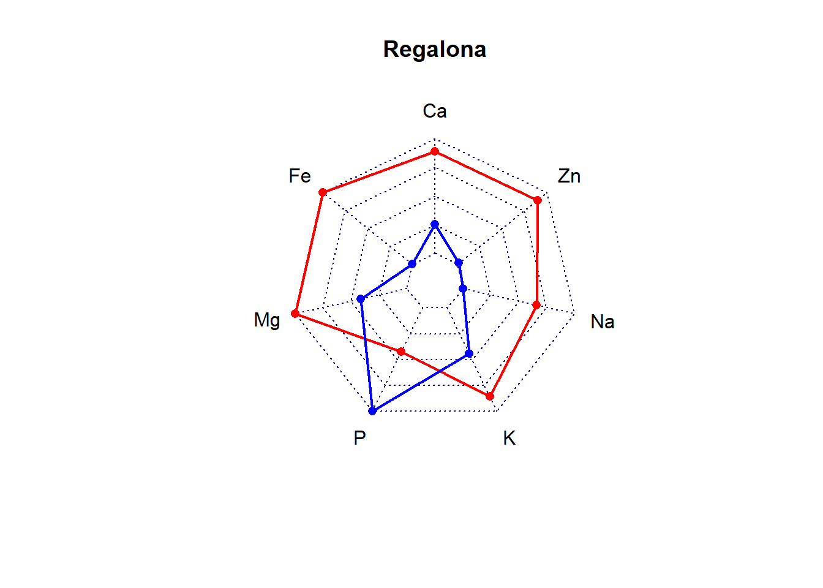
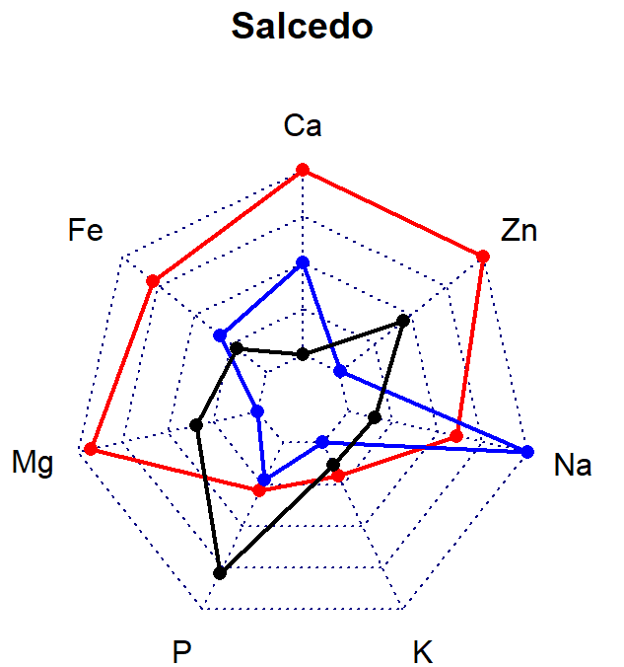
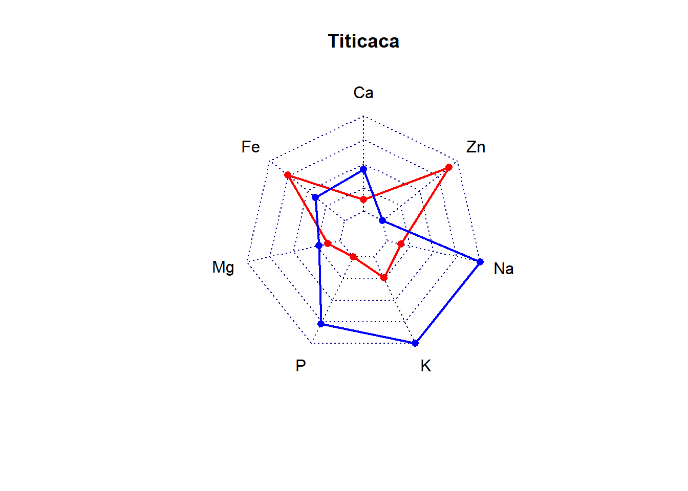
*
*
*
*
*
*
*
*
*
*
*
*
*
*
*
*
*
*
*
*
P<0,001
*
*
*
*
*
*
*
*
*
*
*
*
*
*
*
*
*
*
*
*
*
*
*
*
*
*
*
*
Leyenda
Pais: Rojo Chile, Negro Peru, Azul España
Var: Rojo Regalona, Negro Salcedo, Azul Titicaca

